Slide 1

Oberon-0 逆向工程工具
——By 11331173 李明宽

Slide 2
目录
1
Oberon语言简介
2
设计Oberon测试样例
3
完成词法分析

Slide 3
Oberon语言简介
关于语言本身：http://en.wikipedia.org/wiki/Oberon_(programming_language)
EBNF
  "..." : 术语符号
  [...] : 选项:最多出现一次
  {...} : 重复项: 任意次数，包括 0 次
  (...) : 分组
  | : 并列选项，只能选一个
参考资料：《ProgInOberon》

Slide 4
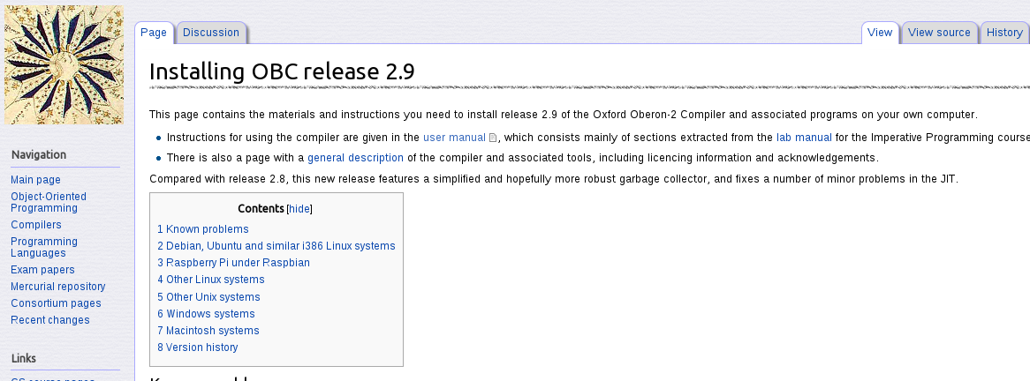
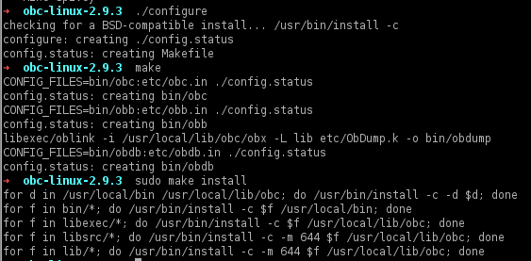
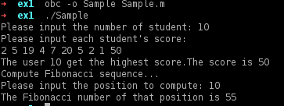
设计Oberon测试样例
验证程序正确性：obc
http://spivey.oriel.ox.ac.uk/corner/Installing_OBC_release_2.9
设计Oberon-0源程序的变异程序
  已知Exceptions，获取一个个异常
  尽可能覆盖到所有的EBNF文法

Slide 5
完成词法分析
Symbol符号表
JFlex的基本操作
  基本框架：
    用户代码
    %%
    选项与声明
    %%
    词法规则
  使用到的方法：
    %class
    %eofval
    %yylexthrow
    %cup
    %line
    %column
    %{……用户代码……%}
    正则表达式
    <YYINITIAL>

Slide 6
Next……
语法制导翻译
递归下降语法分析

Slide 7
Thanks ヾ(◕∀◕)ﾉ
Thanks for your attention

